Slide 1
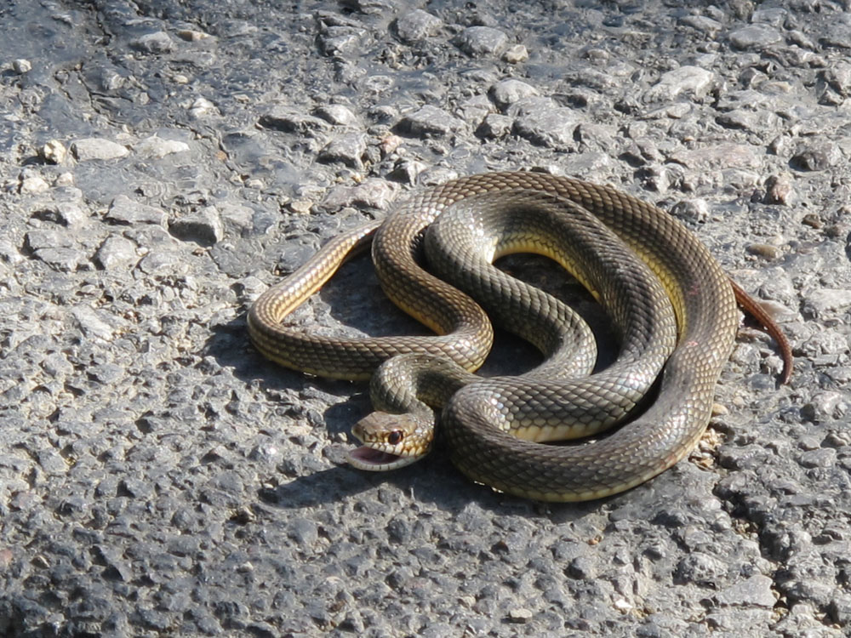
Змеи Крыма
Подготовила
ученица 4-б класса ГБОУ СОШ № 31
Воробьева Арина

Slide 2
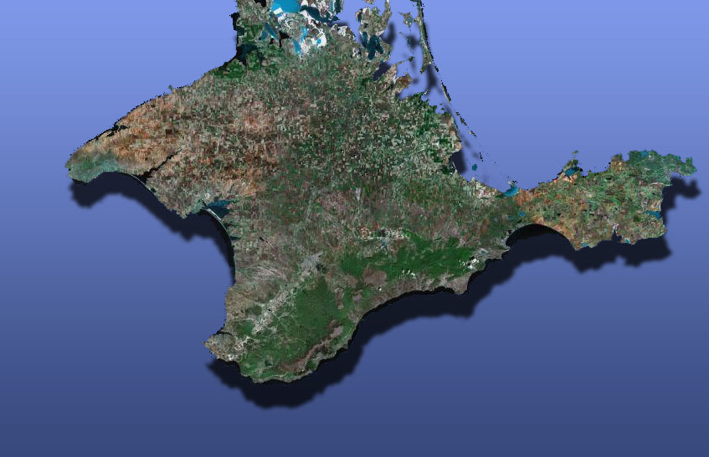
В Крыму обитает семь видов змей. Пять из них - совершенно безобидные.

Slide 3
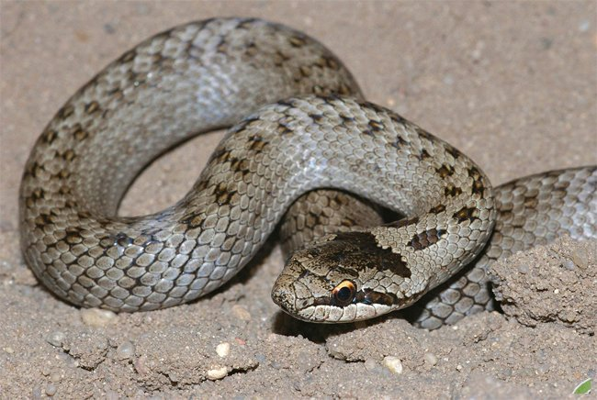
МЕДЯНКА
Медянка – близкий родственник ужа.
Самая маленькая змейка в Крыму - до 65 см.
Имеет яркий привлекательный окрас и токсичную слюну, помогающую ей отбиваться от природных врагов – крысы, куницы или ежа.

Slide 4
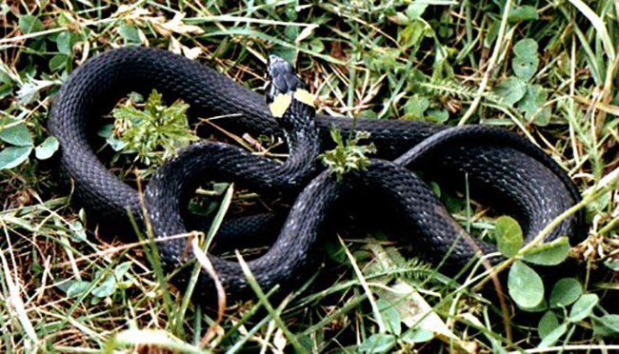
УЖ ОБЫКНОВЕННЫЙ
Ужа обыкновенного легко узнать по двум жёлтым пятнам по бокам головы. Длина ужей обычно не больше 1 метра.
Они хорошо плавают.
Питаются в основном лягушками.

Slide 5
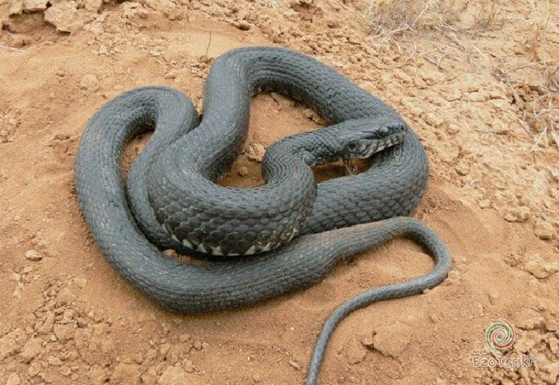
УЖ ВОДЯНОЙ
Уж водяной в длину достигает около полутора метров.
Большую часть жизни проводит в воде и питается рыбой.
Эту безобидную рептилию очень часто путают с гадюкой.

Slide 6
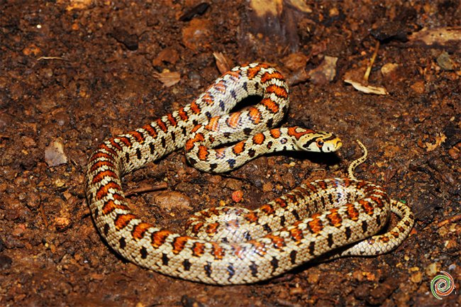
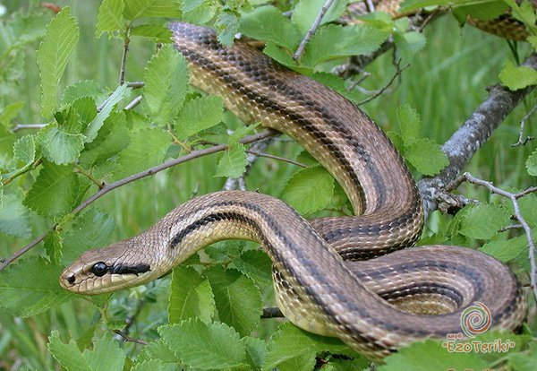
леопардовый и четырёхполосный полозы Это крупные змеи. Встречаются особи до двух метров в длину. Кусаются они очень больно, но не ядовиты.

Slide 7

Опасные змеи Крыма: степная гадюка и желтобрюхий полоз.

Slide 8
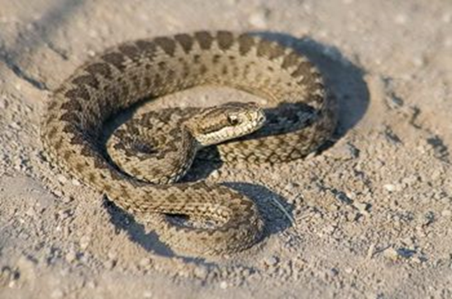
ГАДЮКА СТЕПНАЯ
Змея длиной около полуметра. Наиболее распространена на Керченском полуострове. Ядовита, но кусает лишь в крайнем случае: когда её схватили или некуда уползти. Серьёзного вреда здоровью укус гадюки не нанесёт, однако обратиться к врачу нужно без промедления, в особенности, если укушен ребёнок.

Slide 9
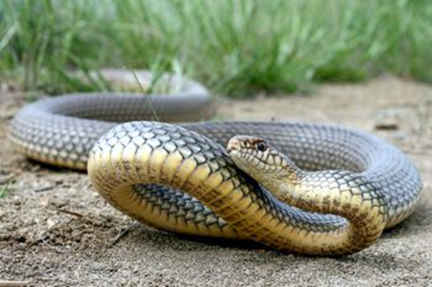
Желтобрюхий полоз
Полоз желтобрюхий – самое крупное пресмыкающееся Крыма, достигает длины до 2,5 метров. Тёмно-оливкового цвета, брюшная часть светло-желтая. Встречается редко. Яда не имеет, но укусить может сильно.
Обитает в сухих оврагах, светлых лесах, каменистых ущельях и развалинах.
Желтобрюхий полоз хороший охотник, питается грызунами и насекомыми.

Slide 10

Большинство Крымских змей занесены в Красную книгу, так что постарайтесь им не навредить !

Slide 11
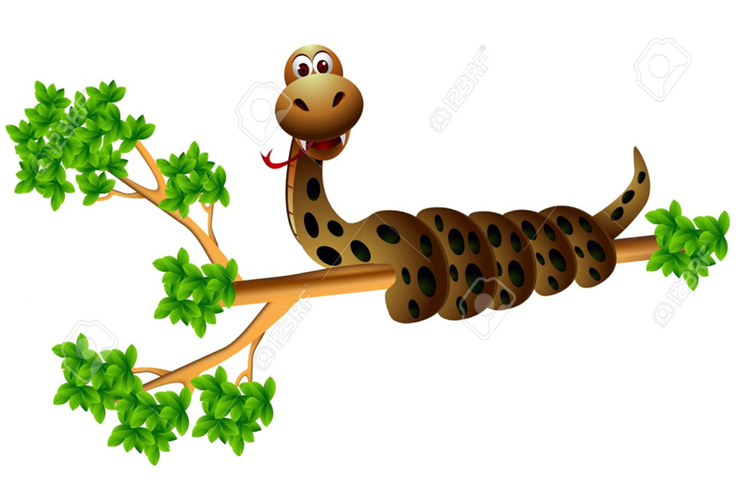
СПАСИБО ЗА ВНИМАНИЕ!

